Slide 1
Automat đẩy xuống

Slide 2
Nhận xét:
Văn phạm chính qui
Lớp các ngôn ngữ chính qui
Automat hữu hạn: đơn định và không đơn định
Câu hỏi đặt ra:
Văn phạm phi ngữ cảnh
Lớp các ngôn ngữ phi ngữ cảnh
Automat tương đương ???
Automat đẩy xuống: - Không đơn định: bao quát lớp ngôn ngữ phi ngữ cảnh - Đơn định/ biểu diễn hầu hết các ngôn ngữ lập trình hiện nay

Slide 3
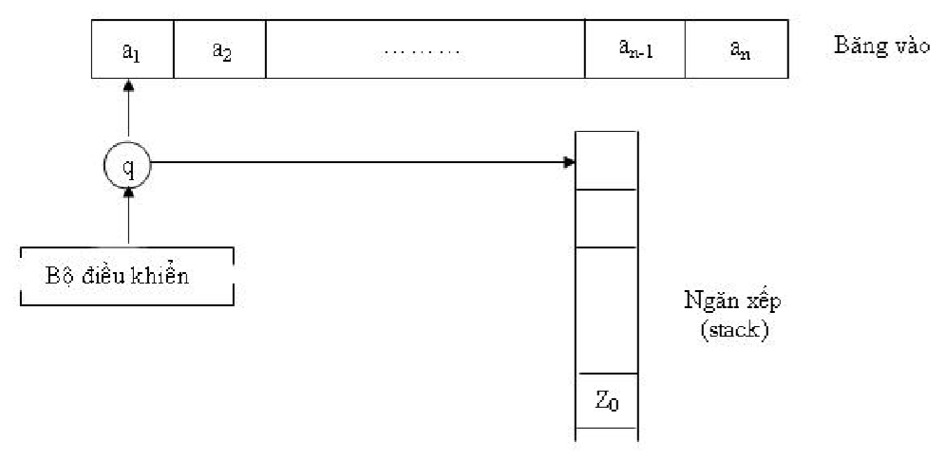
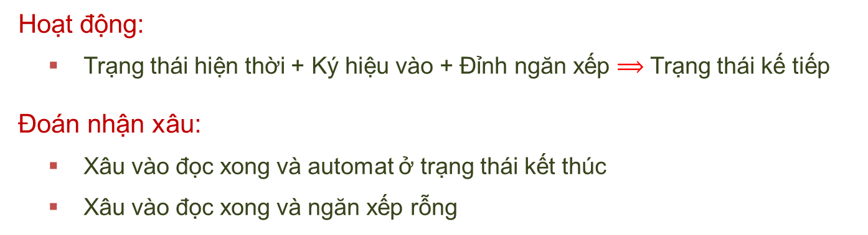
Sơ đồ làm việc của Automat đẩy xuống
Sơ đồ:
Bộ điều khiển: tập hữu hạn các trạng thái
Đầu đọc: đọc lần lượt các ký hiệu trên băng vào trái sang phải
Ngăn xếp: bộ nhớ
Hoạt động:
Trạng thái hiện thời + Ký hiệu vào + Đỉnh ngăn xếp $⟹$ Trạng thái kế tiếp
Đoán nhận xâu:
Xâu vào đọc xong và automat ở trạng thái kết thúc
Xâu vào đọc xong và ngăn xếp rỗng

Slide 4
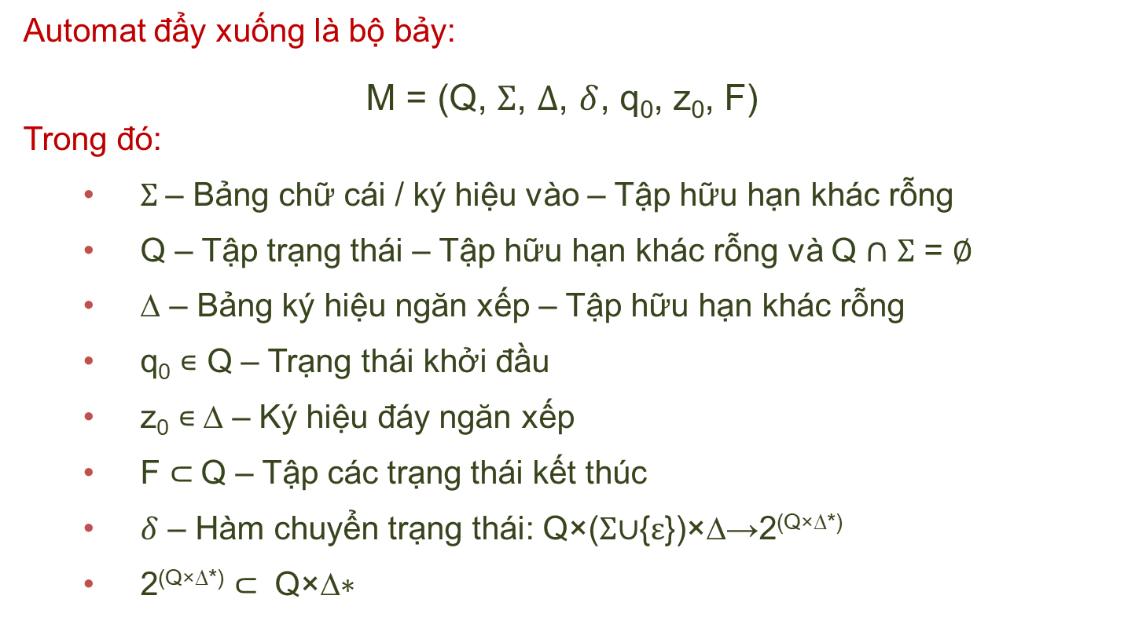
Mô hình hóa
Automat đẩy xuống là bộ bảy:
M = (Q, Σ, Δ, $δ$, q₀, z₀, F)
Trong đó:
Σ – Bảng chữ cái / ký hiệu vào – Tập hữu hạn khác rỗng
Q – Tập trạng thái – Tập hữu hạn khác rỗng và Q $∩$ Σ = $∅$
∆ – Bảng ký hiệu ngăn xếp – Tập hữu hạn khác rỗng
q₀ $∊$ Q – Trạng thái khởi đầu
z₀ $∊$∆ – Ký hiệu đáy ngăn xếp
F $⊂$Q – Tập các trạng thái kết thúc
$δ$ – Hàm chuyển trạng thái: Q×(Σ$∪${$ε$})×∆→2^{(Q×∆*)}
2^{(Q×∆*)} $⊂ \text{Q}\text{×∆∗}$

Slide 5
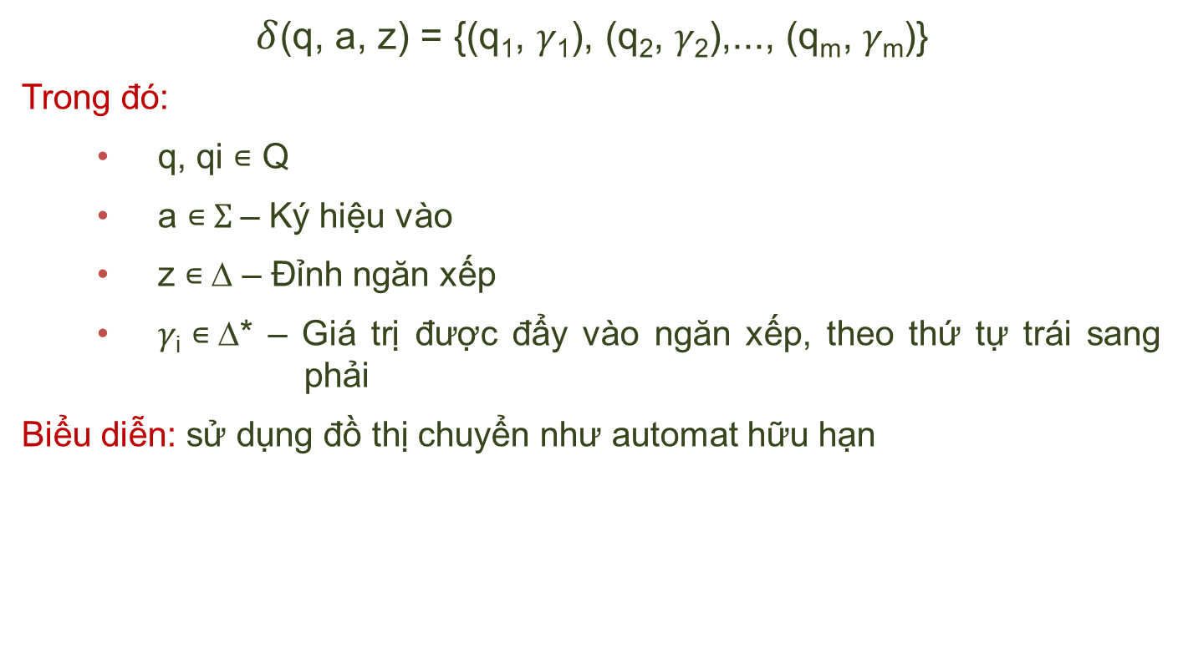
Automat đẩy xuống không đơn định
Hàm chuyển trạng thái
$δ$(q, a, z) = {(q₁, $γ\text{1}$), (q₂, $γ\text{2}$),..., (q_{m}, $γ\text{m}$)}
Trong đó:
q, qi $∊$ Q
a $∊$Σ – Ký hiệu vào
z $∊$∆ – Đỉnh ngăn xếp
$γ\text{i}∊$∆* – Giá trị được đẩy vào ngăn xếp, theo thứ tự trái sang phải
Biểu diễn: sử dụng đồ thị chuyển như automat hữu hạn

Slide 6
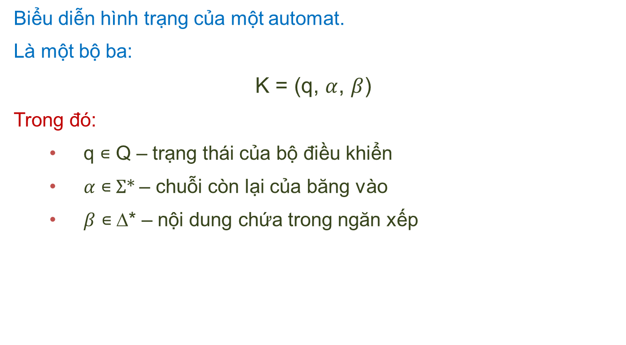
Hình trạng của automat
Biểu diễn hình trạng của một automat.
Là một bộ ba:
K = (q, $α$, $β$)
Trong đó:
q $∊$ Q – trạng thái của bộ điều khiển
$α$ $∊$Σ* – chuỗi còn lại của băng vào
$β$ $∊$∆* – nội dung chứa trong ngăn xếp

Slide 7

Di chuyển trạng thái của automat
Dưới tác động của hàm chuyển trạng thái:
$δ$(q, a, z) = {(q₁, $γ\text{1}$), (q₂, $γ\text{2}$),..., (q_{m}, $γ\text{m}$)}
Với (q_{k}, $γ\text{k}$) $∊$ {(q₁, $γ\text{1}$), (q₂, $γ\text{2}$),..., (q_{m}, $γ\text{m}$)}
Automat sẽ chuyển từ hình trạng hiện thời sang hình trạng kế tiếp:
(q, a₁a₂...a_{n}, z₁z₂...z_{t}) → (q_{k}, a₂...a_{n}, z₁z₂...z_{t-1}$γ\text{k}$)

Slide 8
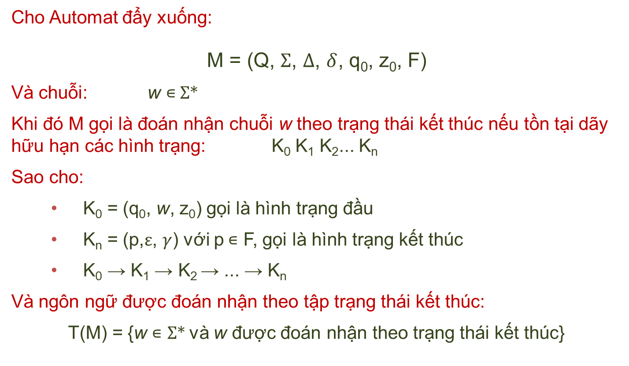
Automat đẩy xuốn & văn phạm phi ngữ cảnh
Định nghĩa 1
Cho Automat đẩy xuống:
M = (Q, Σ, Δ, $δ$, q₀, z₀, F)
Và chuỗi: w $∊$Σ*
Khi đó M gọi là đoán nhận chuỗi w theo trạng thái kết thúc nếu tồn tại dãy hữu hạn các hình trạng: K₀ K₁ K₂... K_{n}
Sao cho:
K₀ = (q₀, w, z₀) gọi là hình trạng đầu
K_{n} = (p,$ε$, $γ$) với p$∊$ F, gọi là hình trạng kết thúc
K₀ → K₁ → K₂ → ... → K_{n}
Và ngôn ngữ được đoán nhận theo tập trạng thái kết thúc:
T(M) = {w $∊$ Σ* và w được đoán nhận theo trạng thái kết thúc}

Slide 9
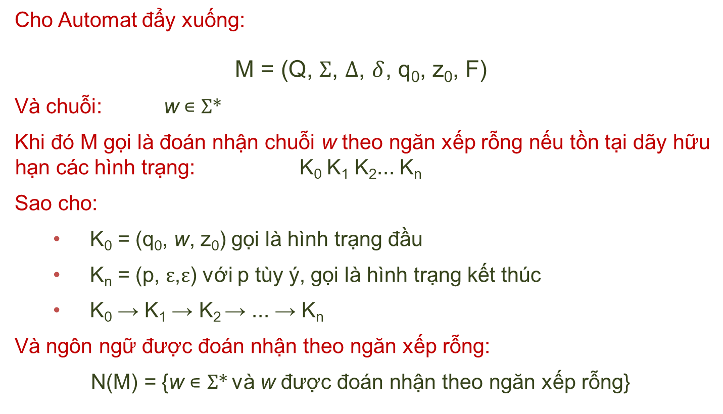
Định nghĩa 2
Cho Automat đẩy xuống:
M = (Q, Σ, Δ, $δ$, q₀, z₀, F)
Và chuỗi: w$∊$ Σ*
Khi đó M gọi là đoán nhận chuỗi w theo ngăn xếp rỗng nếu tồn tại dãy hữu hạn các hình trạng: K₀ K₁ K₂... K_{n}
Sao cho:
K₀ = (q₀, w, z₀) gọi là hình trạng đầu
K_{n} = (p, $ε$,$ε$) với p tùy ý, gọi là hình trạng kết thúc
K₀ → K₁ → K₂ → ... → K_{n}
Và ngôn ngữ được đoán nhận theo ngăn xếp rỗng:
N(M) = {w $∊$ Σ* và w được đoán nhận theo ngăn xếp rỗng}

Slide 10
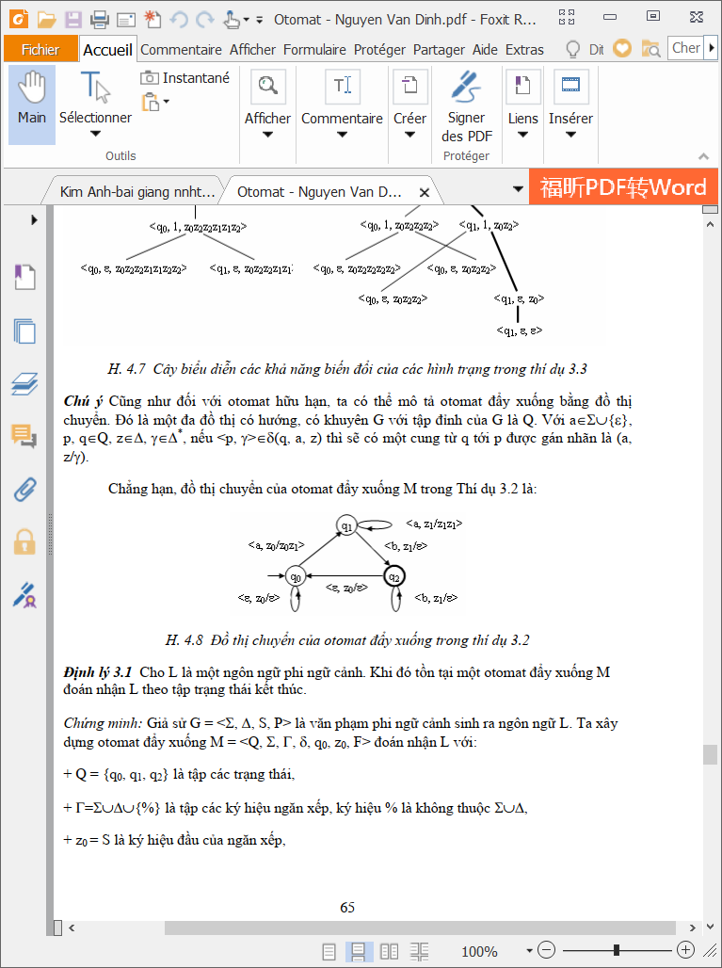
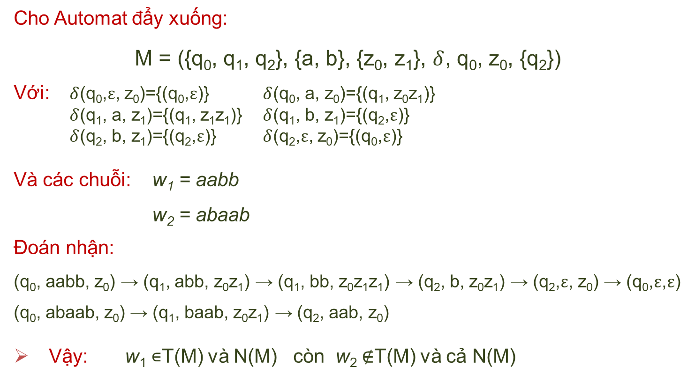
Ví dụ 1
Cho Automat đẩy xuống:
M = ({q₀, q₁, q₂}, {a, b}, {z₀, z₁}, $δ$, q₀, z₀, {q₂})
Với: $δ$(q₀,$ε$, z₀)={(q₀,$ε$)} $δ$(q₀, a, z₀)={(q₁, z₀z₁)} $δ$(q₁, a, z₁)={(q₁, z₁z₁)} $δ$(q₁, b, z₁)={(q₂,$ε$)} $δ$(q₂, b, z₁)={(q₂,$ε$)} $δ$(q₂,$ε$, z₀)={(q₀,$ε$)}
Và các chuỗi: w₁ = aabb
w₂ = abaab
Đoán nhận:
(q₀, aabb, z₀) → (q₁, abb, z₀z₁) → (q₁, bb, z₀z₁z₁) → (q₂, b, z₀z₁) → (q₂,$ε$, z₀) → (q₀,$ε$,$ε$)
(q₀, abaab, z₀) → (q₁, baab, z₀z₁) → (q₂, aab, z₀)
Vậy: w₁$∊$T(M) và N(M) còn w₂$∉$T(M) và cả N(M)

Slide 11
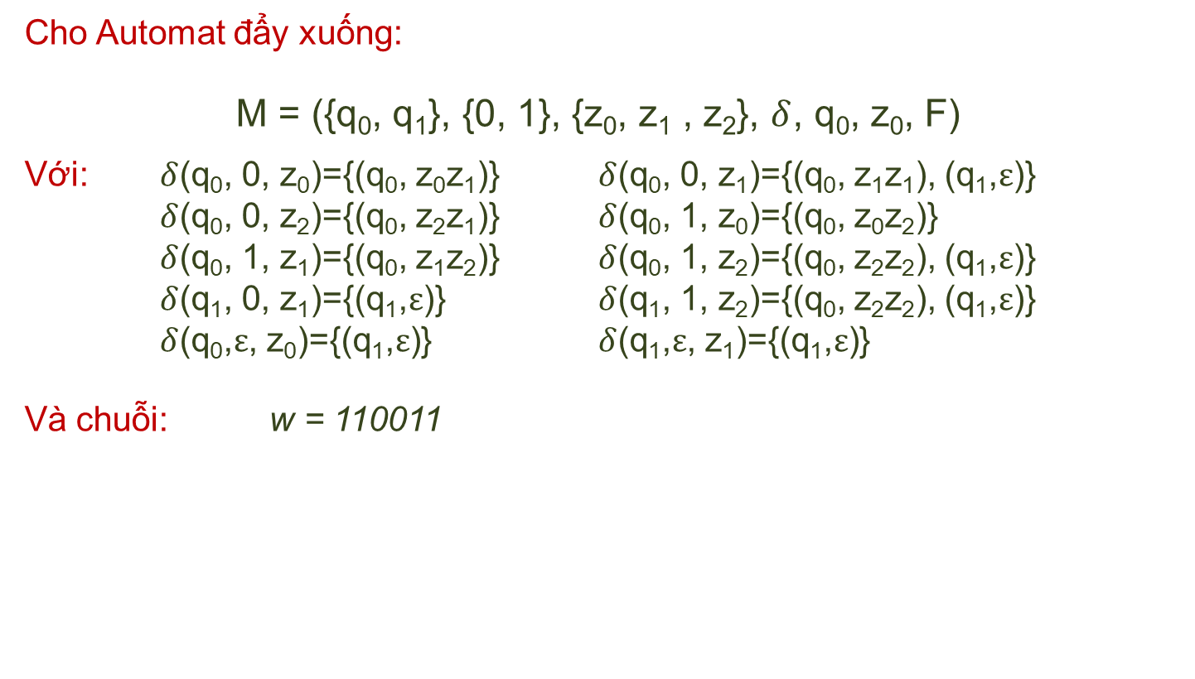
Ví dụ 2
Cho Automat đẩy xuống:
M = ({q₀, q₁}, {0, 1}, {z₀, z₁ , z₂}, $δ$, q₀, z₀, F)
Với: $δ$(q₀, 0, z₀)={(q₀, z₀z₁)} $δ$(q₀, 0, z₁)={(q₀, z₁z₁), (q₁,$ε$)} $δ$(q₀, 0, z₂)={(q₀, z₂z₁)} $δ$(q₀, 1, z₀)={(q₀, z₀z₂)} $δ$(q₀, 1, z₁)={(q₀, z₁z₂)} $δ$(q₀, 1, z₂)={(q₀, z₂z₂), (q₁,$ε$)} $δ$(q₁, 0, z₁)={(q₁,$ε$)} $δ$(q₁, 1, z₂)={(q₀, z₂z₂), (q₁,$ε$)} $δ$(q₀,$ε$, z₀)={(q₁,$ε$)} $δ$(q₁,$ε$, z₁)={(q₁,$ε$)}
Và chuỗi: w = 110011

Slide 12
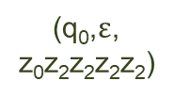

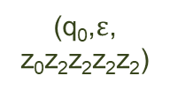


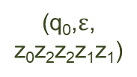

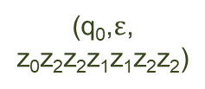
Ví dụ 2
Cho Automat đẩy xuống: M = ({q₀, q₁}, {0, 1}, {z₀, z₁ , z₂}, $δ$, q₀, z₀, F)
Với: $δ$(q₀, 0, z₀)={(q₀, z₀z₁)}$δ$(q₀, 0, z₁)={(q₀, z₁z₁),(q₁,$ε$)}$δ$(q₀, 0, z₂)={(q₀, z₂z₁)}
$δ$(q₀, 1, z₀)={(q₀, z₀z₂)}$δ$(q₀, 1, z₁)={(q₀, z₁z₂)}$δ$(q₀, 1, z₂)={(q₀, z₂z₂),(q₁,$ε$)} $δ$(q₁, 0, z₁)={(q₁,$ε$)} $δ$(q₁, 1, z₂)={(q₀, z₂z₂),(q₁,$ε$)}$δ$(q₀, $ε$, z₀)={(q₁,$ε$)} $δ$(q₁,$ε$, z₁)={(q₁,$ε$)}
Và chuỗi: w = 110011
Đoán nhận:
(q₀, 110011, z₀)
(q₀, 10011, z₀z₂)
(q₀, 0011, z₀z₂z₂)
(q₀, 0011, z₀z₂)
(q₀, 011, z₀z₂z₂z₁)
(q₀, 11, z₀z₂z₂z₁z₁)
(q₁, 11, z₀z₂z₂)
(q₀, 1, z₀z₂z₂z₁z₁z₂)
(q₀, 1, z₀z₂z₂z₂)
(q₁, 1, z₀z₂)
(q₁,$ε$, z₀)
(q₀,$ε$, z₀z₂z₂z₁z₁z₂z₂)
(q₀,$ε$, z₀z₂z₂z₁z₁)
(q₀,$ε$, z₀z₂z₂z₂z₂)
(q₀,$ε$, z₀z₂z₂z₂z₂)
(q₀,$ε$, z₀ z₂ z₂)
(q₁,$ε$,$ε$)

Slide 13
Định lý 1
Cho L là một ngôn ngữ phi ngữ cảnh, khi đó tồn tại một automat đẩy xuống M mà đoán nhận L theo tập trạng thái kết thúc

Slide 14
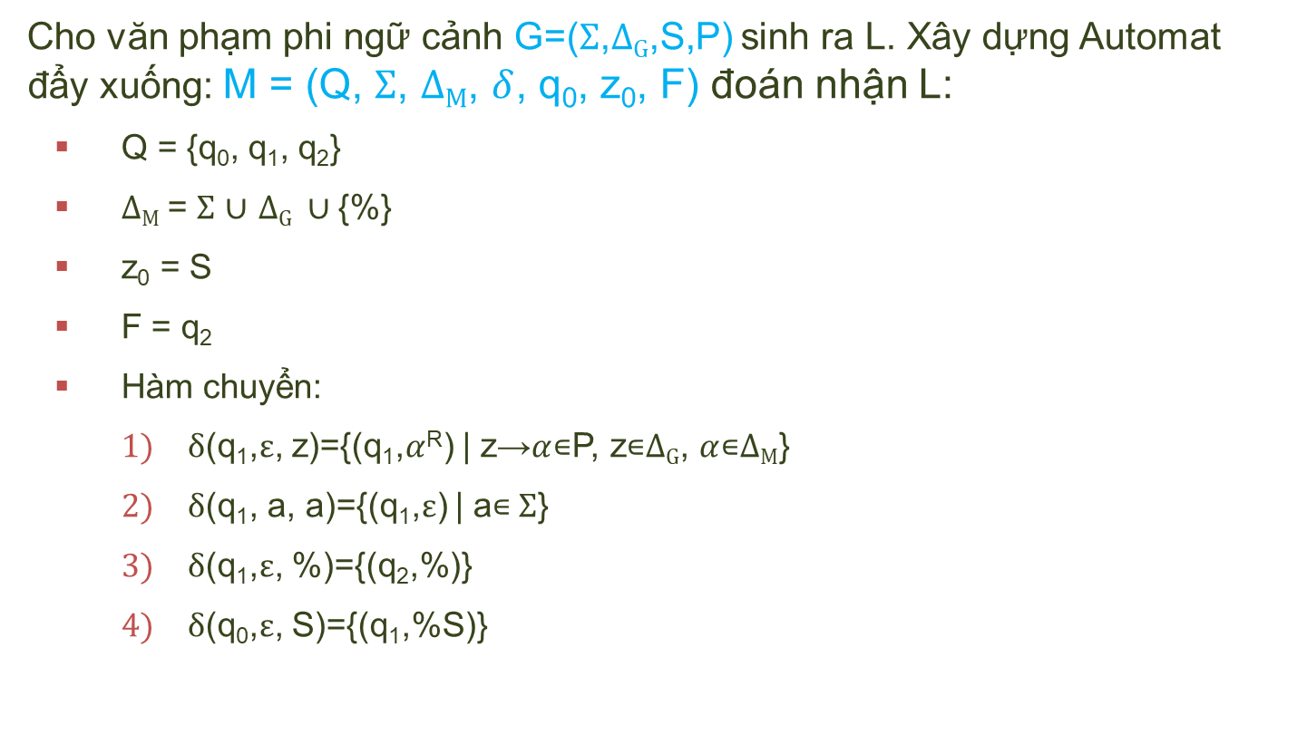
Xây dựng automat đẩy xuống đoán nhận theo tập trạng thái kết thúc
Cho văn phạm phi ngữ cảnh G=(Σ,Δ_{G},S,P) sinh ra L. Xây dựng Automat đẩy xuống: M = (Q, Σ, Δ_{M}, $δ$, q₀, z₀, F) đoán nhận L:
Q = {q₀, q₁, q₂}
Δ_{M} = Σ $∪$ Δ_{G} $∪${%}
z₀ = S
F = q₂
Hàm chuyển:
$δ$(q₁,$ε$, z)={(q₁,$α$^{R}) | z→$α$∊P, z∊Δ_{G}, $α$∊Δ_{M}}
$δ$(q₁, a, a)={(q₁,$ε$) | a∊ Σ}
$δ$(q₁,$ε$, %)={(q₂,%)}
$δ$(q₀,$ε$, S)={(q₁,%S)}

Slide 15
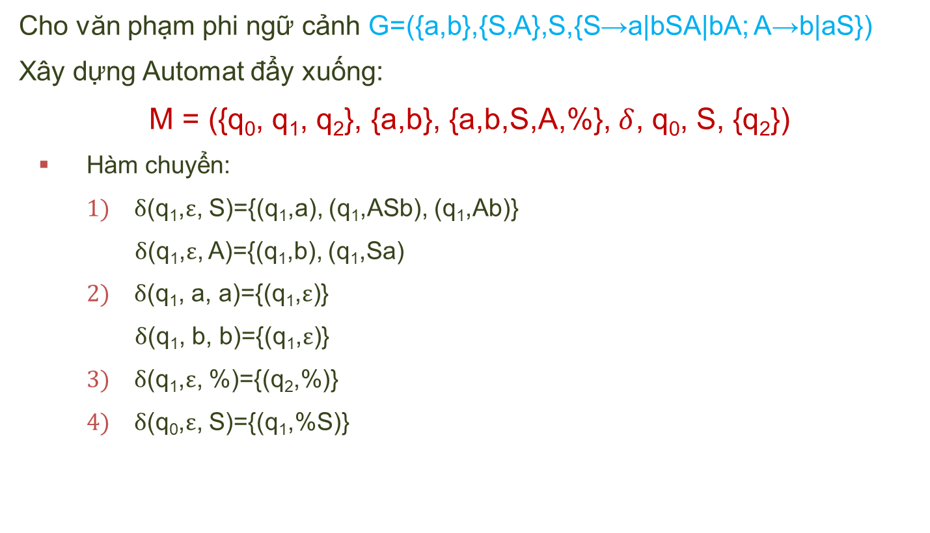
Ví dụ xây dựng automat đẩy xuống theo trạng thái kết thúc
Cho văn phạm phi ngữ cảnh G=({a,b},{S,A},S,{S→a|bSA|bA; A→b|aS})
Xây dựng Automat đẩy xuống:
M = ({q₀, q₁, q₂}, {a,b}, {a,b,S,A,%}, $δ$, q₀, S, {q₂})
Hàm chuyển:
$δ$(q₁,$ε$, S)={(q₁,a), (q₁,ASb), (q₁,Ab)}
$δ$(q₁,$ε$, A)={(q₁,b), (q₁,Sa)
$δ$(q₁, a, a)={(q₁,$ε$)}
$δ$(q₁, b, b)={(q₁,$ε$)}
$δ$(q₁,$ε$, %)={(q₂,%)}
$δ$(q₀,$ε$, S)={(q₁,%S)}

Slide 16
Định lý 2
Cho M là một automat đẩy xuống đoán nhận theo tập trạng thái kết thúc. Khi đó tồn tại một automat M’ sao cho N(M’) =T(M)

Slide 17


Xây dựng automat đẩy xuống đoán nhận theo ngăn xếp rỗng
Cho automat đẩy xuống M= (Q, Σ, Δ, $δ$, q₀, z₀, F) đoán nhận L theo tập trạng thái kết thúc. Xây dựng: M’ = (Q’, Σ, Δ’, $δ′$, q’₀, z’₀, F’):
Q’ = Q $∪$ {q₁, q₂}
Δ’ = Δ $∪${$}
q’₀ = q₁
z’₀ = $
F’ = $Ø$
Hàm chuyển:
$δ′$(q₁,$ε$, $)={(q₀,$z₀)}
$δ$’(q, x, z) =$δ$(q, x, z) với x∊Σ, q∊Q và z∊Δ
$δ′$(q,$ε$, z) = $δ$(q,$ε$, z) nếu q∊Q\F, z∊Δ và $δ′$(q,$ε$, z) = $δ$(q,$ε$, z) $∪$ {q₂,$ε$) nếu q∊F, z∊Δ
$δ$’(q,$ε$, $)={(q₂,$ε$)} với q∊F
$δ$’(q,$ε$, z)={(q₂,$ε$)} với q∊F với z∊Δ $∪${$}

Slide 18
Định lý 3
Cho M là một automat đẩy xuống. Khi đó tồn tại một văn phạm phi ngữ cảnh G sao cho L(G) =N(M)

Slide 19
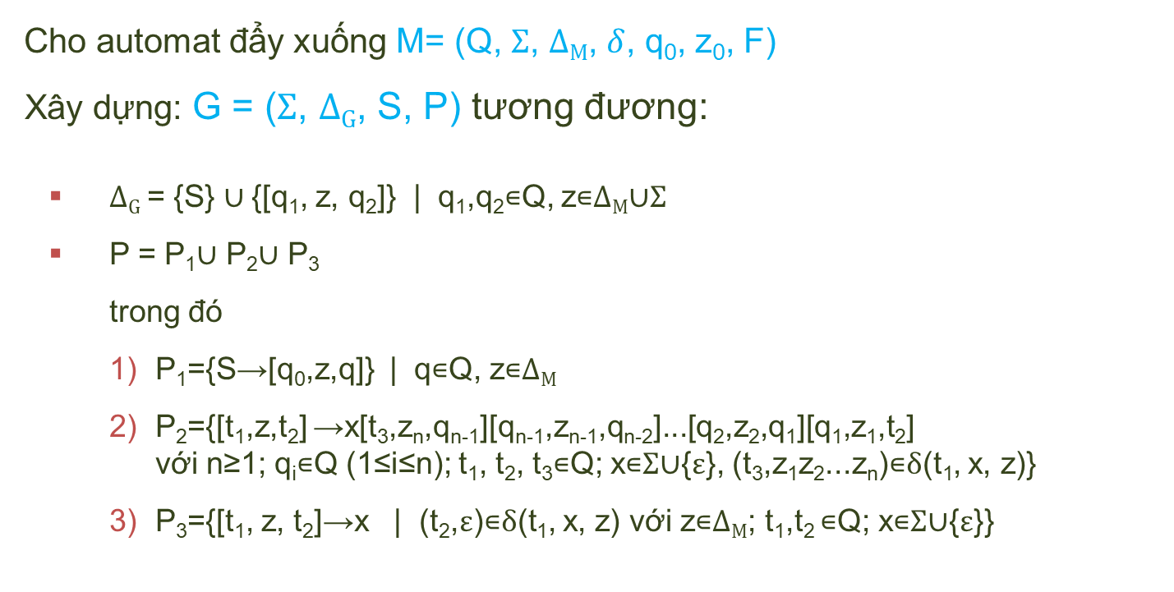
Xây dựng văn phạm tương đương automat đẩy xuống
Cho automat đẩy xuống M= (Q, Σ, Δ_{M}, $δ$, q₀, z₀, F) Xây dựng: G = (Σ, Δ_{G}, S, P) tương đương:
Δ_{G} = {S} $∪${[q₁, z, q₂]} | q₁,q₂∊Q, z∊∆_{M}∪Σ
P = P₁∪ P₂∪ P₃
trong đó
P₁={S→[q₀,z,q]} | q∊Q, z∊∆_{M}
P₂={[t₁,z,t₂] →x[t₃,z_{n},q_{n-1}][q_{n-1},z_{n-1},q_{n-2}]...[q₂,z₂,q₁][q₁,z₁,t₂] với n≥1; q_{i}∊Q (1≤i≤n); t₁, t₂, t₃∊Q; x∊Σ∪{$ε$}, (t₃,z₁z₂...z_{n})∊$δ$(t₁, x, z)}
P₃={[t₁, z, t₂]→x | (t₂,$ε$)∊$δ$(t₁, x, z) với z∊∆_{M}; t₁,t₂ ∊Q; x∊Σ∪{$ε$}}

Slide 20
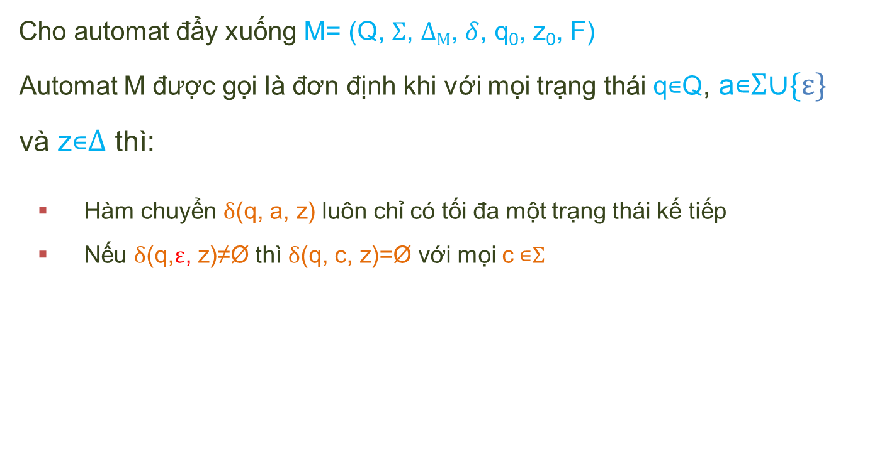
Automat đơn định - Deteministic Pushdown Automat)
Cho automat đẩy xuống M= (Q, Σ, Δ_{M}, $δ$, q₀, z₀, F) Automat M được gọi là đơn định khi với mọi trạng thái q∊Q, a∊Σ∪{$ε$} và z∊Δ thì:
Hàm chuyển $δ$(q, a, z) luôn chỉ có tối đa một trạng thái kế tiếp
Nếu $δ$(q,$ε$, z)≠Ø thì $δ$(q, c, z)=Ø với mọi c ∊Σ

Slide 21
Ngôn ngữ phi ngữ cảnh đơn định
Một ngôn ngữ L được gọi là phi ngữ cảnh đơn định khi và chỉ khi tồn tại một automat đẩy xuống đơn định mà đoán nhận nó

Slide 22
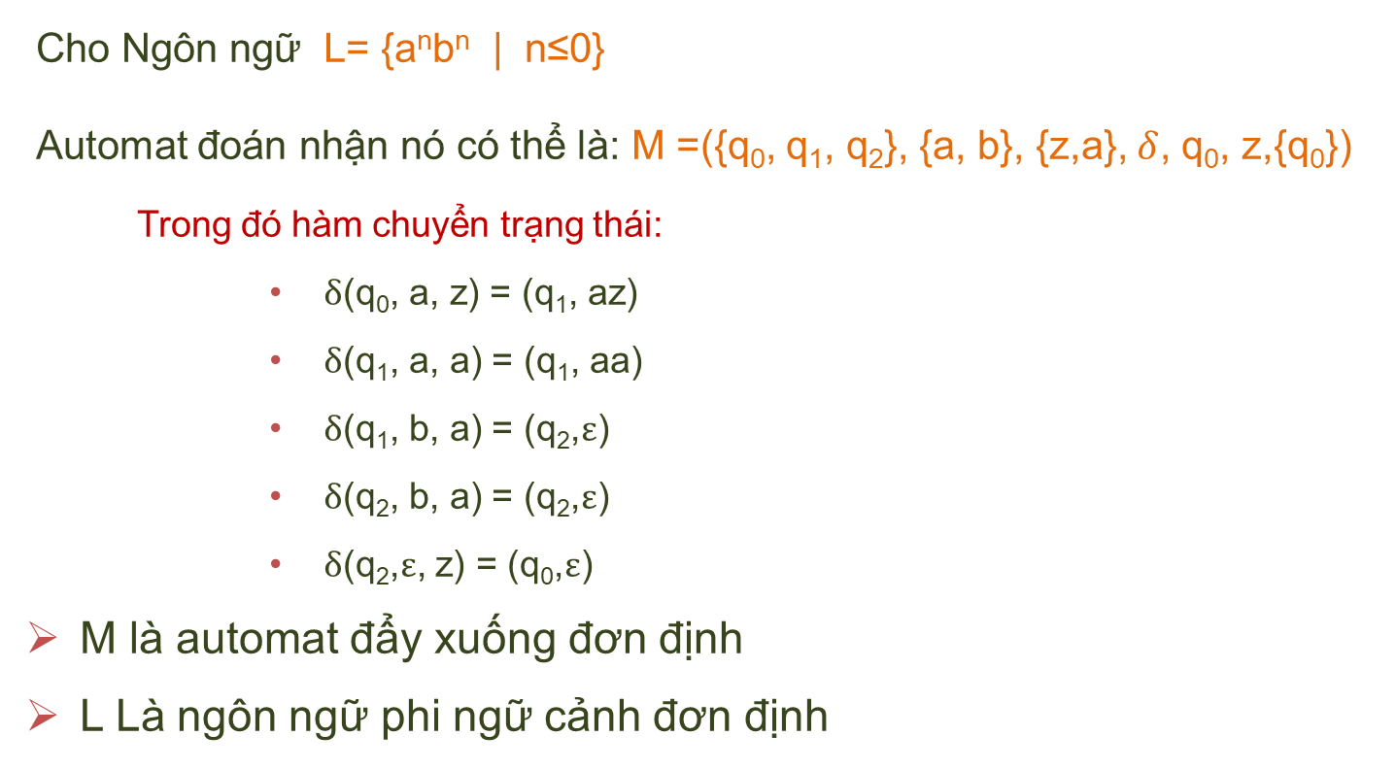
Ví dụ
Cho Ngôn ngữ L= {a^{n}b^{n} | n≤0}
Automat đoán nhận nó có thể là: M =({q₀, q₁, q₂}, {a, b}, {z,a}, $δ$, q₀, z,{q₀})
Trong đó hàm chuyển trạng thái:
$δ$(q₀, a, z) = (q₁, az)
$δ$(q₁, a, a) = (q₁, aa)
$δ$(q₁, b, a) = (q₂,$ε$)
$δ$(q₂, b, a) = (q₂,$ε$)
$δ$(q₂,$ε$, z) = (q₀,$ε$)
M là automat đẩy xuống đơn định
L Là ngôn ngữ phi ngữ cảnh đơn định

Slide 23
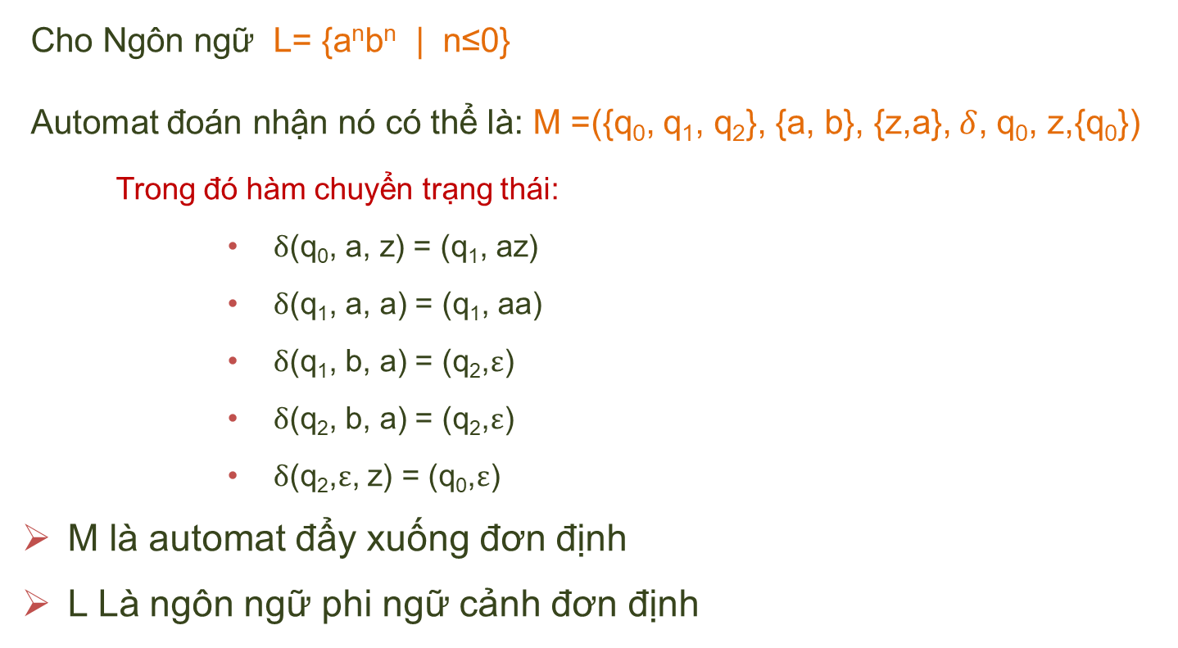
Ví dụ
Cho Ngôn ngữ L= {a^{n}b^{n} | n≤0}
Automat đoán nhận nó có thể là: M =({q₀, q₁, q₂}, {a, b}, {z,a}, $δ$, q₀, z,{q₀})
Trong đó hàm chuyển trạng thái:
$δ$(q₀, a, z) = (q₁, az)
$δ$(q₁, a, a) = (q₁, aa)
$δ$(q₁, b, a) = (q₂,$ε$)
$δ$(q₂, b, a) = (q₂,$ε$)
$δ$(q₂,$ε$, z) = (q₀,$ε$)
M là automat đẩy xuống đơn định
L Là ngôn ngữ phi ngữ cảnh đơn định

